Slide 1
ULG Library and Information Studies
MSc Modul 9.3 Forschungsdatenmanagement in der Praxis
… Lebens- und Naturwissenschaften
Sarah Stryeck (sarah.Stryeck@tugraz.at)

Slide 2
Programm: Forschungsdatenmanagement in der Praxis … Lebens- und Naturwissenschaften
2 UE; 14.15 – 15.45 Uhr
14.15 – 14.25: Agenda, Vorstellungsrunde
14.25 – 14.30: Begriffsklärungen
14.30 – 15.00: FDM in den Lebenswissenschaften
(NAWI Entwicklungen, Datenplattformen, Tools in NAWI)
15.00 – 15.15: Pause
15.15 – 15.30: Data Stewardship
15.35 – 15.45: Fragen und Diskussion

Slide 3
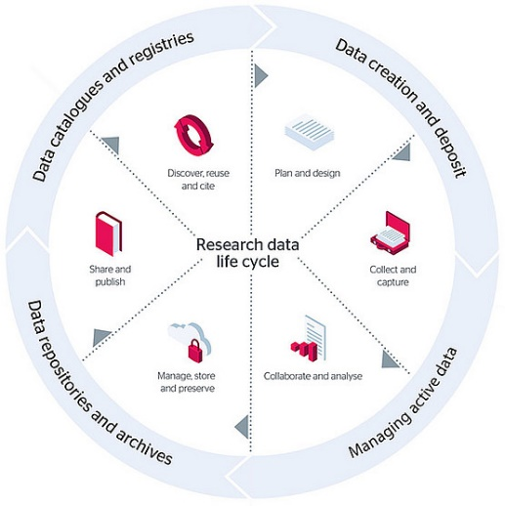
Begriffsklärungen
Forschungsdatenmanagement
Datenmanagementpläne

Slide 4
Begriffsklärungen
FAIR Data
EOSC
Repositorien

Slide 5
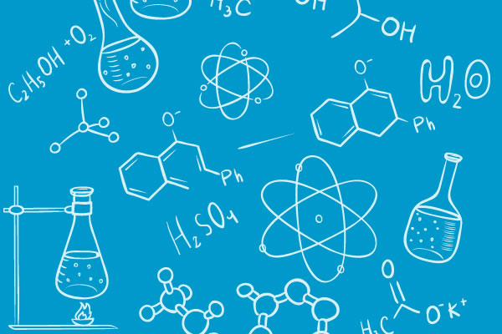
Naturwissenschaften
In den Naturwissenschaften versucht man Phänomene durch Beobachtungen, Analyse und Messungen zu erklären.

Slide 6
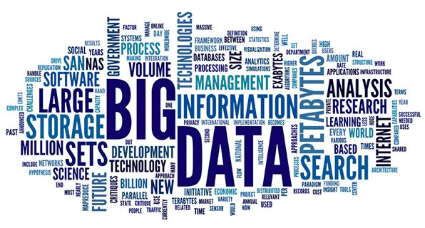
Entwicklungen in den Naturwissenschaften
Hochdurchsatz-Methoden
Big Data & neue Analysewerkzeuge
Eine zentrale Herausforderung ist die Bereitstellung von Daten für unterschiedliche Nutzergruppen und die Wiederverwendbarkeit.

Slide 7
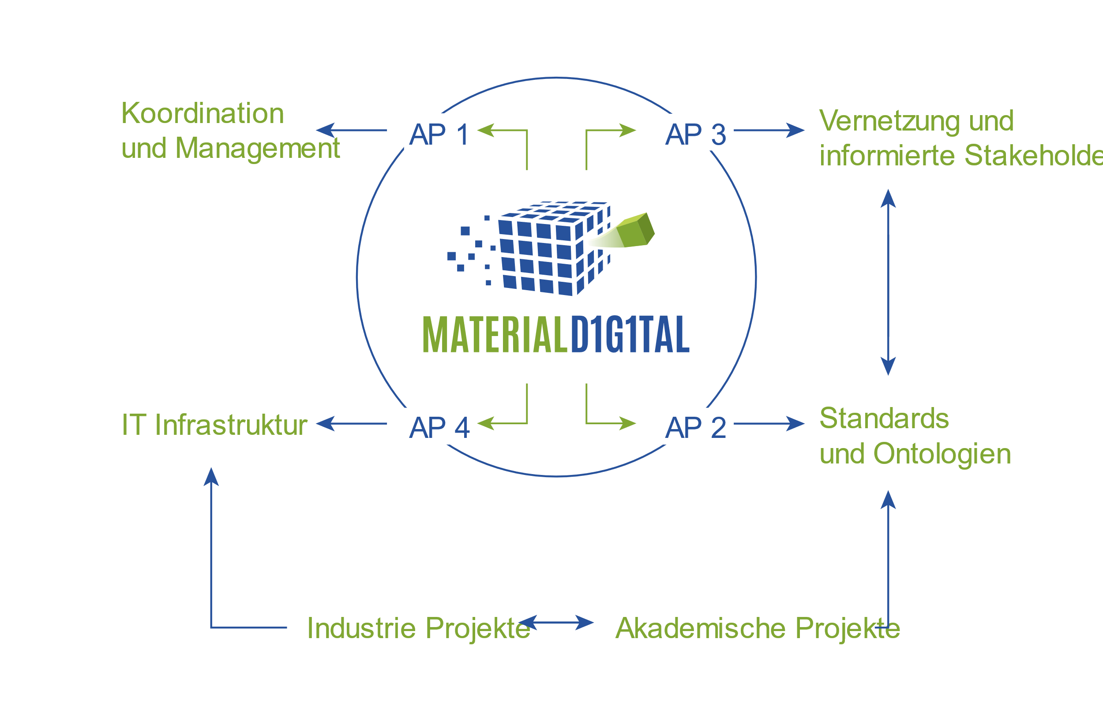
Beispiel MaterialDigital
‚…. es fehlt eine Bündelung der Anstrengungen aller Stakeholder, die Redundanzen und mangelnde Akzeptanz beheben und eine gemeinsame Basis in der Digitalisierung der Materialien vorantreiben kann.‘
https://www.materialdigital.de/

Slide 8
Wiederverwendbarkeit: Datenjournale
Scientific data (https://www.nature.com/sdata/)
Data in Brief (https://www.journals.elsevier.com/data-in-brief)
Data (https://www.mdpi.com/journal/data)
Data Science Journal (https://datascience.codata.org)

Slide 9
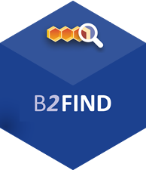
Wiederverwendbarkeit: Portale für Datensuche
B2FIND Datensuche (http://b2find.eudat.eu/)
Creative Commons CC Search (https://search.creativecommons.org/)
DataCite Metadata Search (https://search.datacite.org/)
DataONE Datenkatalog (https://search.dataone.org/#data)

Slide 10
Tools in den NAWI

Slide 11
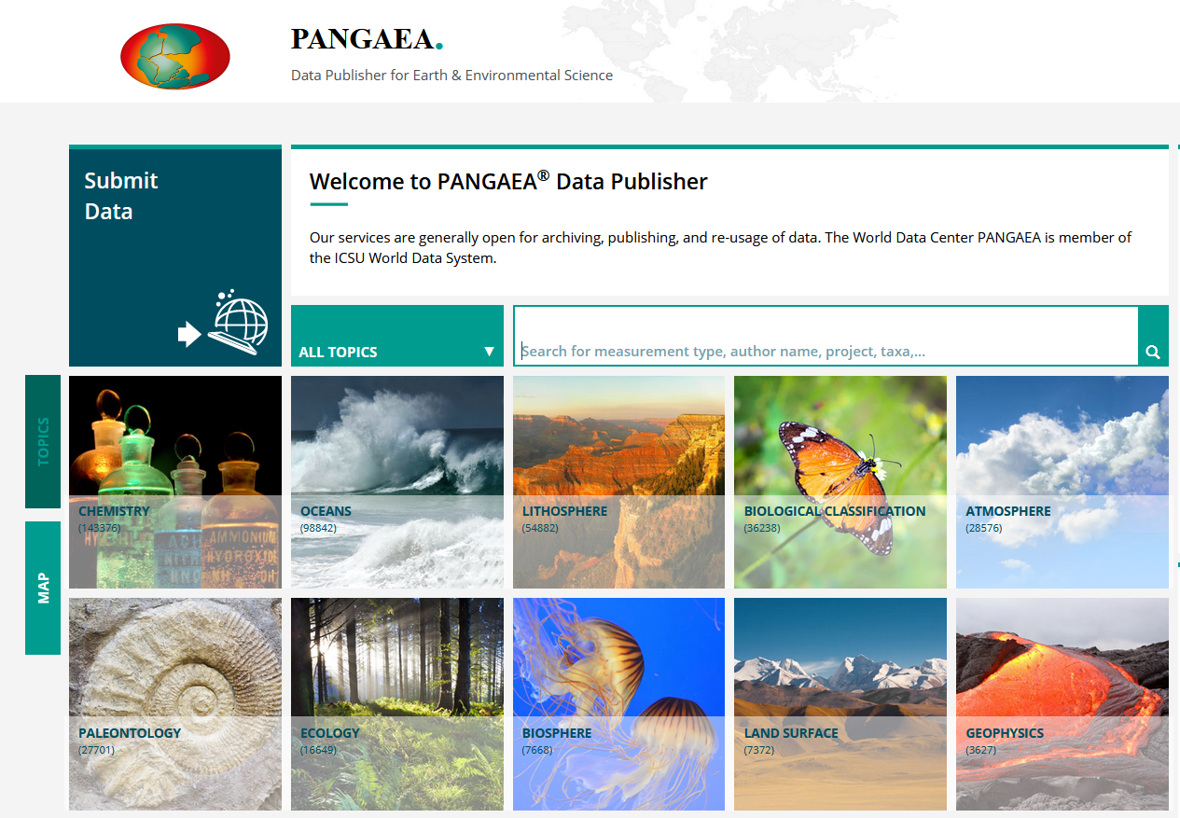
PANGAEA - Publishing Network for Geoscientific and Environmental Data
Die Plattform bietet den Forschenden eine Langzeitarchivierung und einen DOI. Es werden etablierte Standards für Metadaten und Vokabel verwendet.

Slide 12
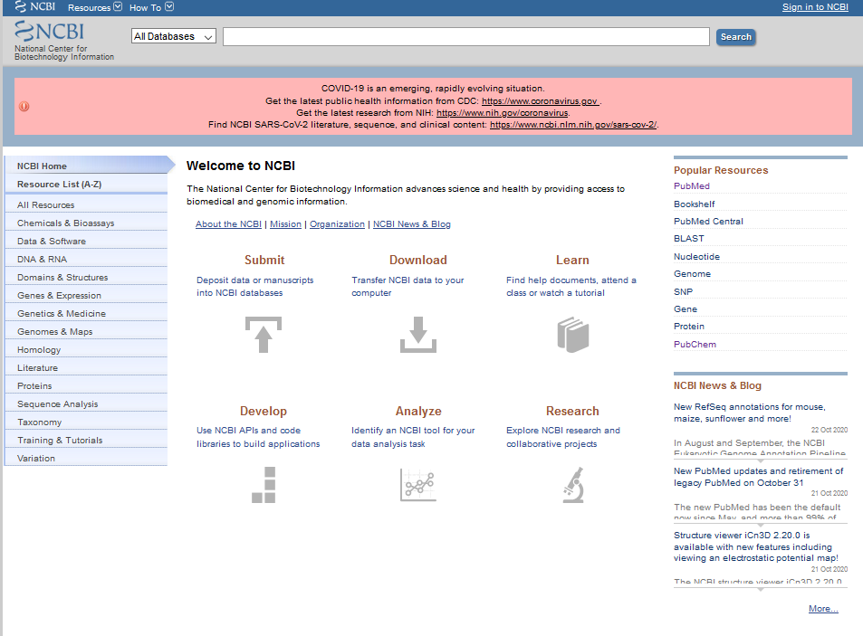
NCBI - National Center for Biotechnology Information
NCBI bietet einen Zugang zu DNA-, RNA- und Proteindatenbanken an, sowie eine Taxonomie-Suchfunktion zur Suche nach Daten zu bestimmten Spezies, eine Literaturdatenbank (PubMed) und Standardsoftware in der Bioinformatik (z.B. Blast). Es ist die bedeutendste Anlaufstelle für Forschende aus der Molekularbiologie und Bioinformatik.

Slide 13
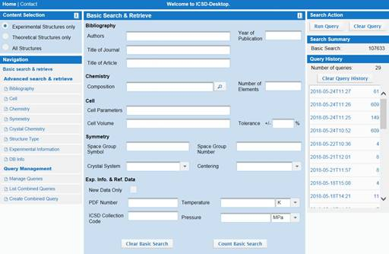
ICSD - Inorganic Crystal Structure Database
ICSD enthält Datensätze von Kristallstrukturen aus Wissenschaft und Industrie, hauptsächlich aus dem Bereich Materialwissenschaft.

Slide 14
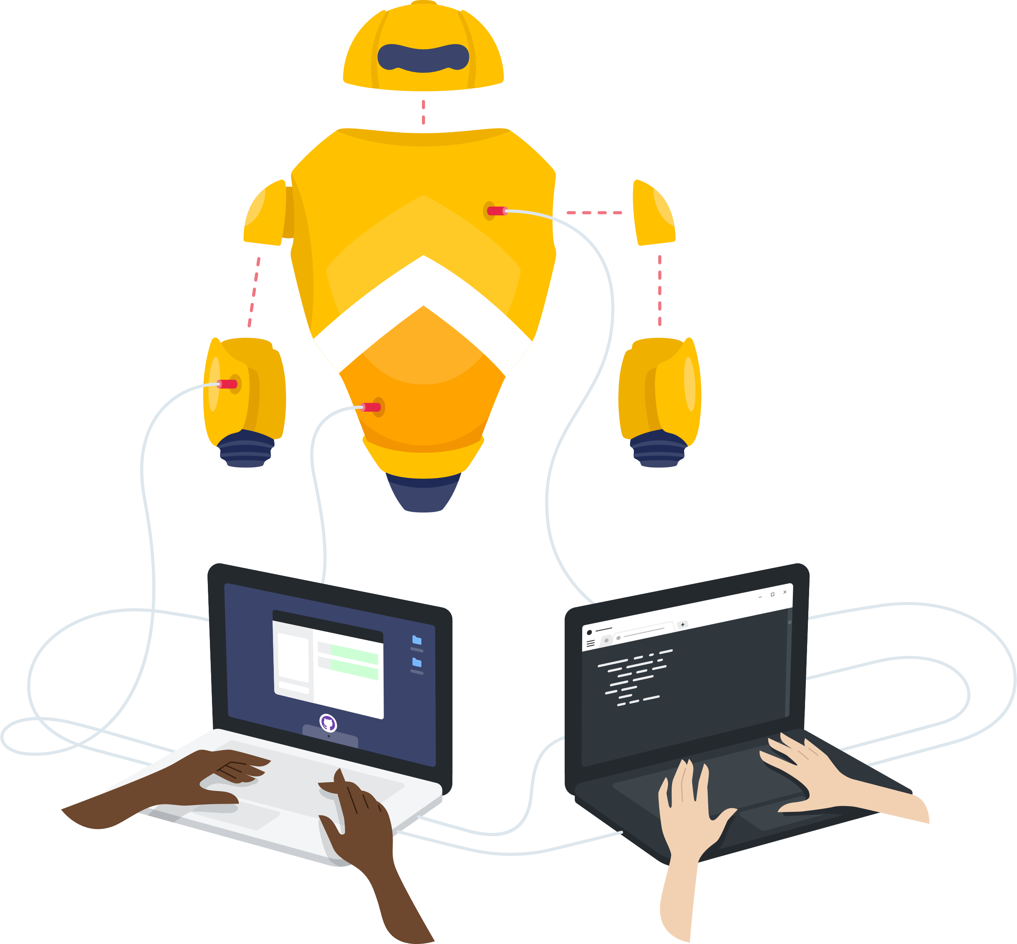
GitHub
Git ist eine freie Software zur verteilten Versionsverwaltung. Besonderheiten von Git inkludieren (i) dass man Branching und Merging Funktionen für Projekte verwenden kann (nicht lineare Entwicklung), (ii) dass es keinen zentralen Server gibt, sondern jeder User eine lokale Kopie des Repositories hat und, (iii) dass bei jedem Commit (Revision) allen im Repository vorhandenen Dateien eine neue, für alle Dateien dieselbe Revisionsnummer zugewiesen wird.

Slide 15
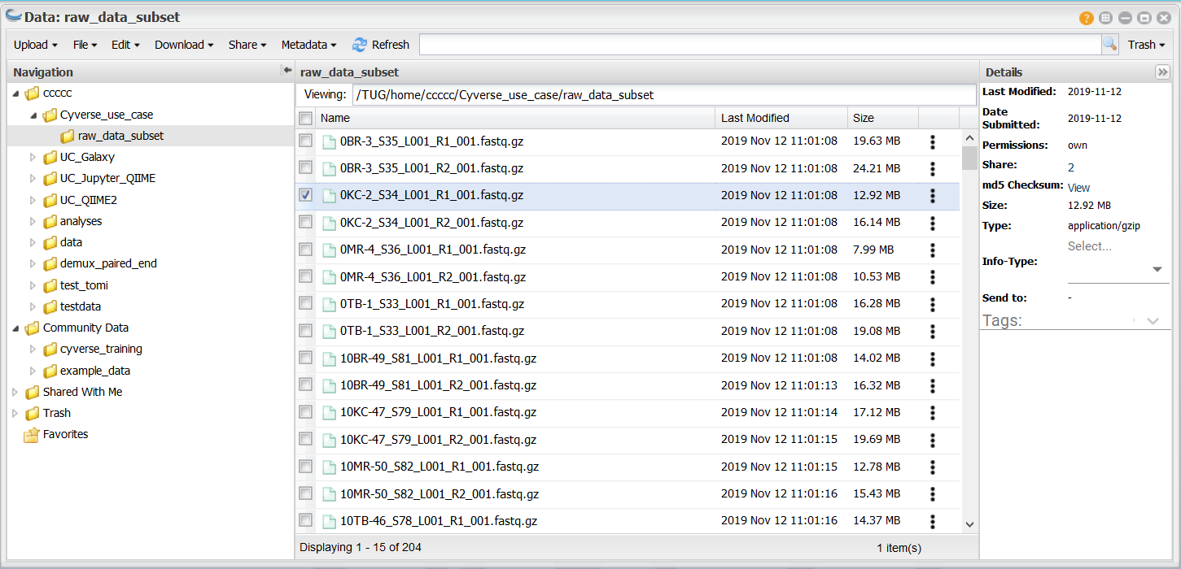
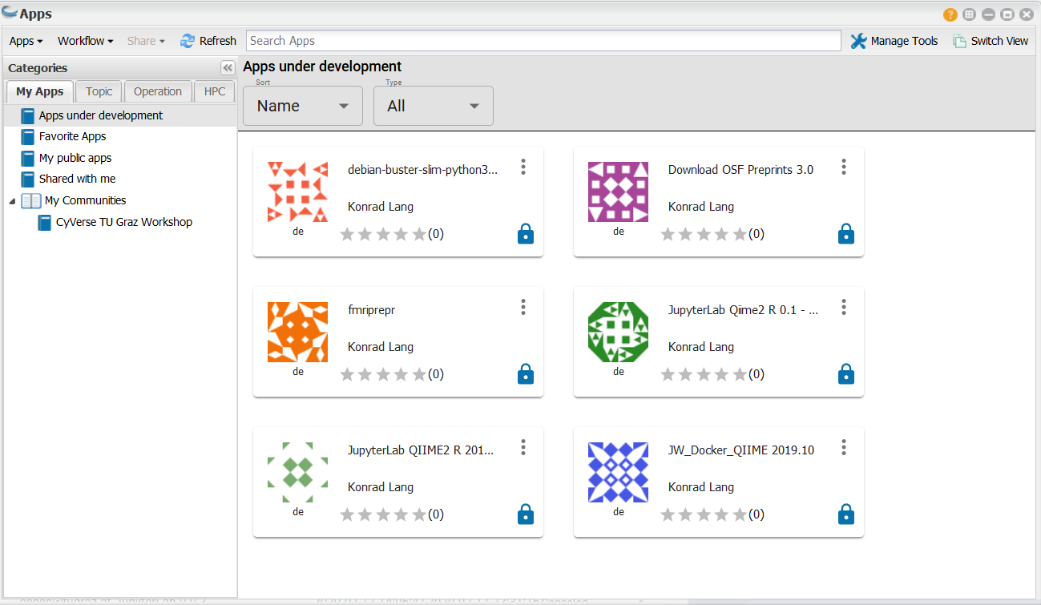
CAT – CyVerse Austria
Discovery Environment
Analytics
Data Store

Slide 16
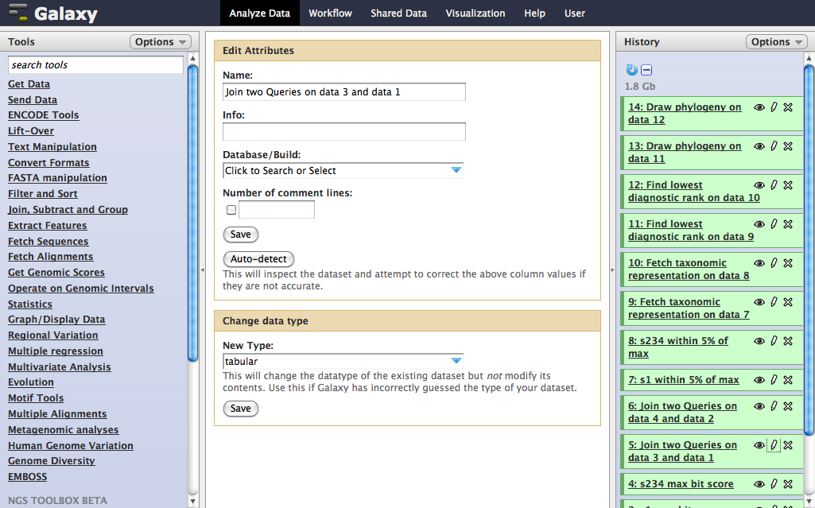
Galaxy

Slide 17
PAUSE

Slide 18
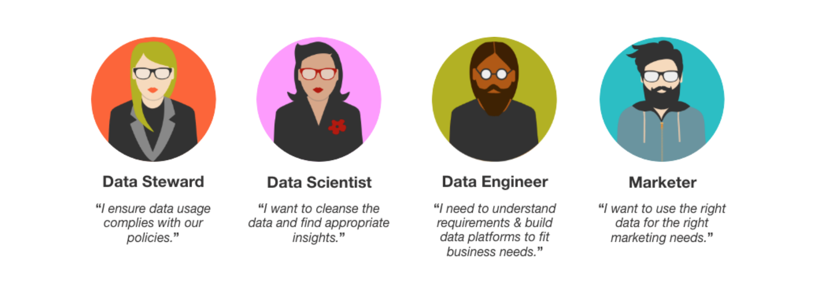
Data Stewards
Data Stewards bilden eine neue Berufsgruppe. Sie sollen an Universitäten (und anderen Institutionen) die FDM Prozesse unterstützen.

Slide 19
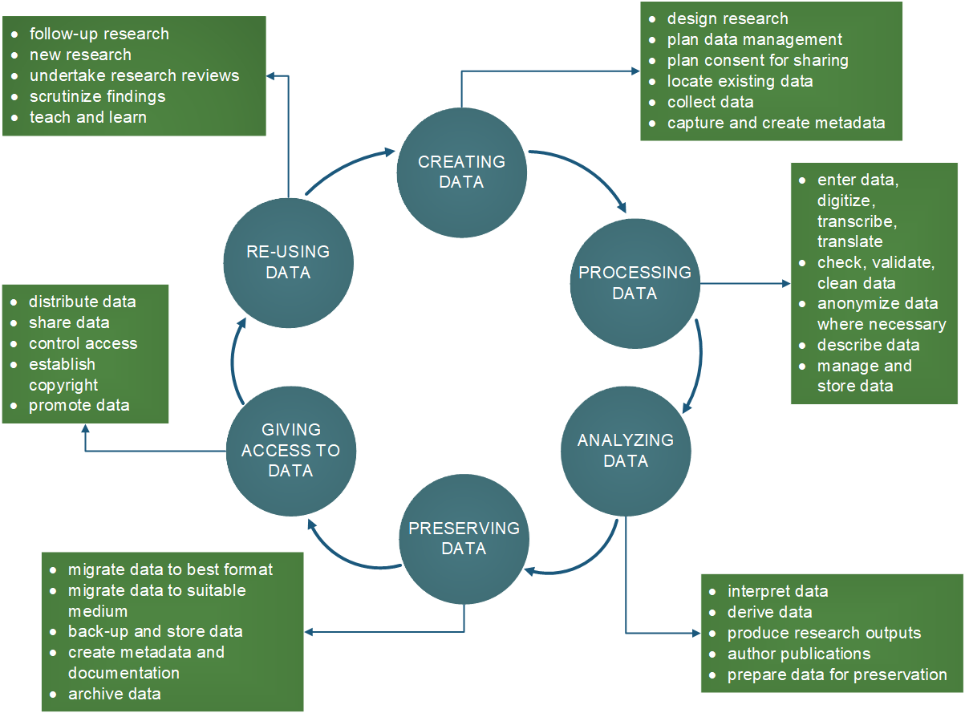
Data Stewardship – Aufgaben und Profil

Slide 20
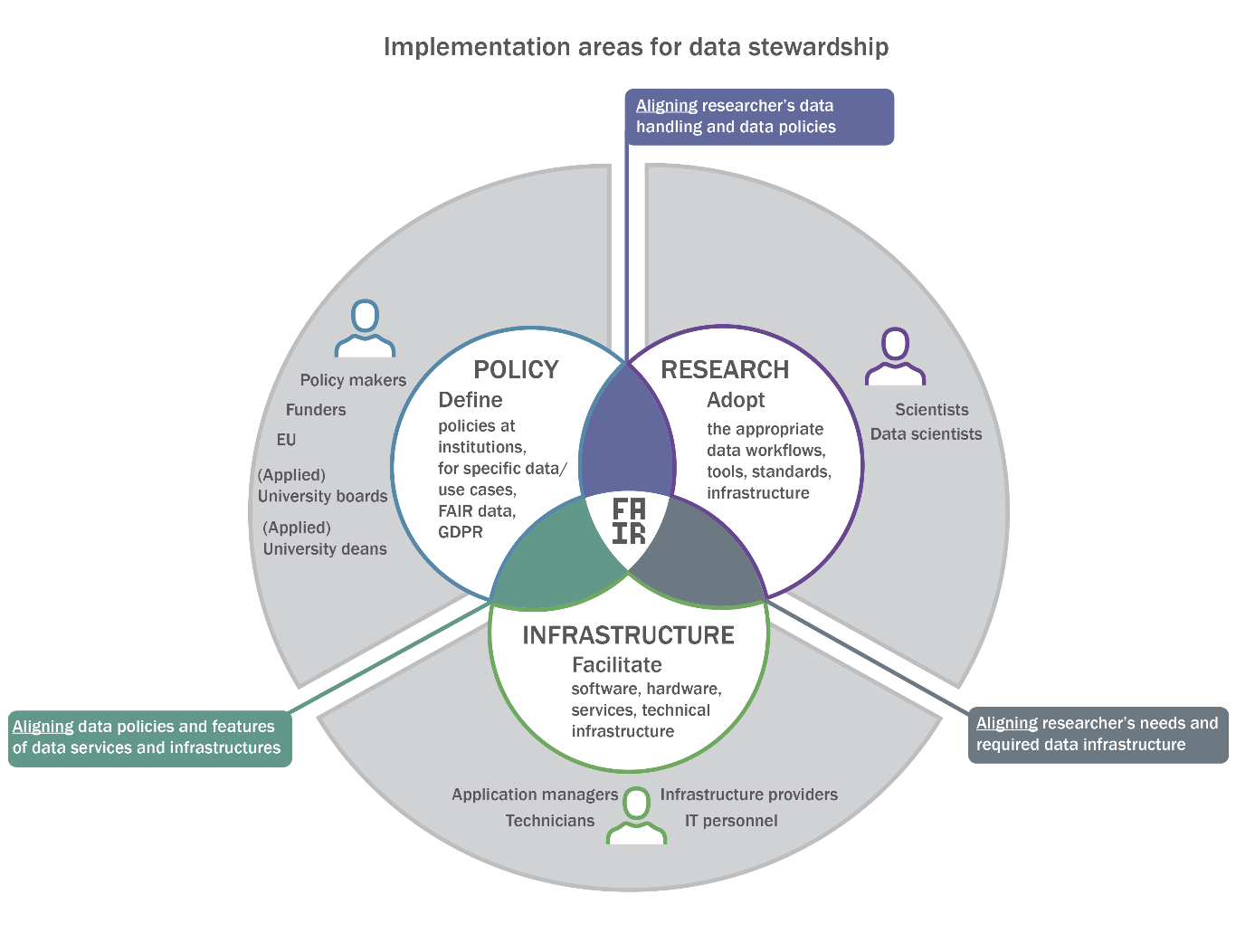
Data Stewardship – Modelle

Slide 21
Data Stewardship @ TUG

Slide 22
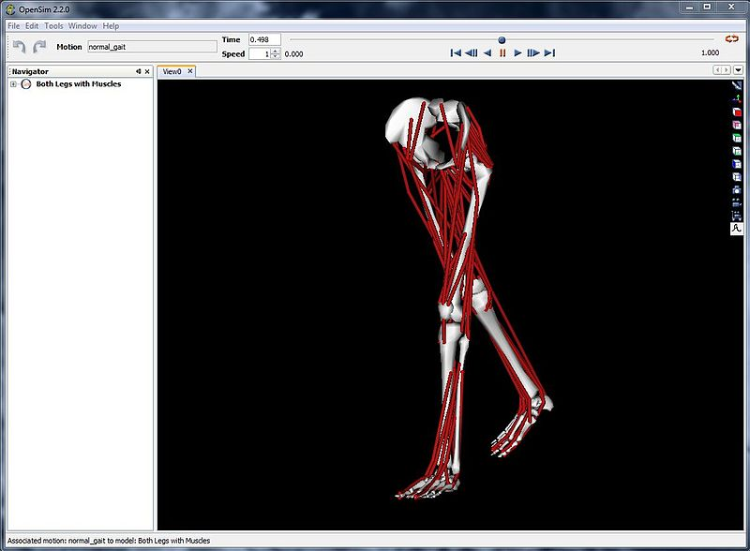
FDM Projekte @ TUG
Research Data Management system in Biomechanics from Experimental and Computational Aspects (Dr. Selda Sherifova)
In dem Projekt werden (i) Bedürfnisse von Forschenden erhoben, (ii) Metadaten Standards definiert, (iii) Tools für FDM installiert und implementiert and (iv) Ergebnisse verbreitet.

Slide 23
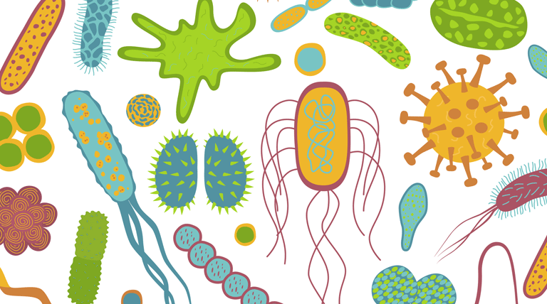
FDM Projekte @ TUG
Data Sharing in der Mikrobiomforschung (Dr. Alexander Mahnert, Dr. Tomislav Cernava)
In dem Projekt haben wir mit der CyVerse Austria Plattform einen Workflow definiert, bei dem die Forschenden ihre Daten mit ihrem Kollaborationspartner sicher teilen können. Mithilfe von Jupyter Notebooks haben wir einen automatisierten Data-Merging Prozess eingerichtet.

Slide 24
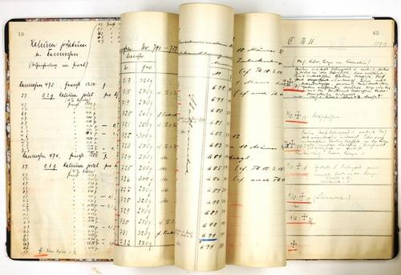
FDM Projekte @ TUG
Innovative Dokumentation mit elektronischen Laborbüchern (Dr. Werner Grogger)
Um die enorme Datenmenge in der Elektronenmikroskopie bestmöglich zu unterstützen wird eine Instanz für elektronische Laborbücher (elabFTW) installiert und Prozesse dafür definiert.

Slide 25
Fragen und Diskussion

Slide 26
Vielen Dank für die Aufmerksamkeit!
Kontakt
Sarah Stryeck (sarah.stryeck@tugraz.at)

